Slide 1
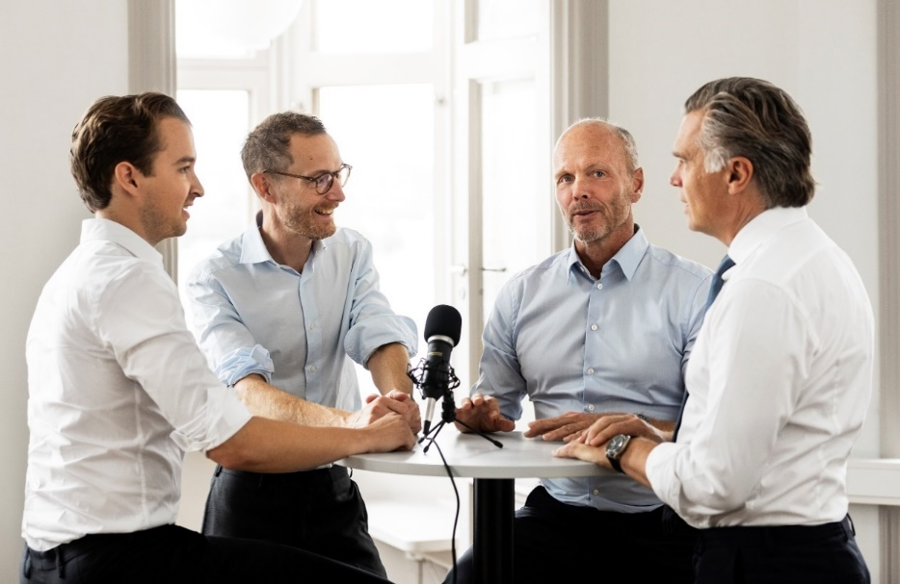
Morgonrapporten
6 mars 2023
Lars Henriksson, +46 (0)8-46 346 18,
lars.henriksson@handelsbanken.se
Claes Måhlén, +46 (0)8-46 345 35,
claes.mahlen@handelsbanken.se
Mattias Sundling, +46 (0)8-70 12885
mattias.sundling@handelsbanken.se
Andreas Hild, +46 (0)8- 70 183 32,
andreas.hild@handelsbanken.se
Makroanalys
https://linktr.ee/shbmakroanalys
Vår hemsida:
research.handelsbanken.se/morgonrapporten
Soundcloud:
Handelsbanken Research
Spotify:
Morgonrapporten av Handelsbanken Economic Research
iTunes:
Morgonrapporten

Slide 2

NYHETER
Euroområdet:
ECB:s fd chefsekonom Otmar Issing vill se snabba räntehöjningar
USA:
Tidigare rådgivare till Obama förespråkar 50 punkters höjning från Fed
Sverige:
Riksbankens Thedéen upprepar 25 eller 50 punkters höjning i april
Kina:
Sätter tillväxtmål omkring 5& för 2023

Slide 3
DET HÄNDE FÖRRA VECKAN
Förra veckans statistikskörd
USA:
Högre än väntat: Pending Home Sales MoM, ISM Prices Paid, ISM Services
Längre än väntat: Dallas Fed Manf. Activity
Euroområdet:
Högre än väntat: CPI Estimate YoY
Lägre än väntat: Economic Confidence
Kina:
Högre än väntat: Manufacturing PMI, Non-manufacturing PMI, Caixin China PMI Mfg, Caixin China PMI Services
Centralbanker & nyheter
Näringslivet säger ja till att införa euron i Sverige - En majoritet av näringslivets toppar vill införa euron i Sverige, enligt DI:s barometer.
Konkurserna i Sverige når högsta nivån på tio år - 545 svenska aktiebolag gick i konkurs under februari, enligt kredithanteringsföretaget Creditsafe.
Bank of England: Brittiska företag väntas höja sina priser och löner mindre aggressivt, enligt den senaste företagsundersökningen från Bank of England.
Bostadspriserna steg i februari, enligt data från Booli/SBAB. Bostadspriserna ökade med i genomsnitt 1,8 procent i Sverige i februari.
3

Slide 4

MARKNADEN
Sedan fredag 16:15
Aktier: Något högre
Räntor: Lägre i USD
FX: Marginellt svagare USD
Råvaror: Koppar något lägre

Slide 5
US 10y
Notes:
Realräntan närmar sig tidigare toppar och tynger börsen

Slide 6
US10y breakeven vs realränta och börsen

Slide 7
Värdeaktier vs tillväxtaktier

Slide 8
Kurvan i SEK och USD

Slide 9
Börsen ser vändning inom cykliskt

Slide 10
EURSEK

Slide 11

DETTA HÄNDER I VECKAN
DATA | Konsensus | Tidigare | Tid
USA:
Sysselsättning, ADP | 200.0 | 106.0 | Onsdag 14:15
Handelsbalans | -68.8 | -67.4 | Onsdag 14:30
Sysselsättning (Payrolls) | 220.0 | 517.0 | Fredag 14:30
Arbetslöshet | 3.4 | 3.4 | Fredag 14:30
Löner | - | 4.4 | Fredag 14:30
Euroområdet:
BNP (Final) | - | 1.9 | Onsdag 11:00
Tyskland:
Orderingång, industrin | - | -10.2 | Tisdag 08:00
Industriproduktion | - | -3.9 | Onsdag 08:00
Storbritannien:
Bostadspriser RICS | - | -47.0 | Torsdag 01:01
Industriproduktion | - | -4.0 | Fredag 08:00
Kina:
KPI | 1.9 | 2.1 | Torsdag 02:30
PPI | -1.4 | -0.8 | Torsdag 02:30
Japan:
BNP (Final) | 0.2 | 0.2 | Torsdag 00:50
Norge:
Industriproduktion | - | 0.0 | Tisdag 08:00
Industriproduktion (Manufacturing) | - | 0.4 | Tisdag 08:00
Inflation (KPI) | - | 7.0 | Fredag 08:00
Inflation (KPI-ATE) | - | 6.4 | Fredag 08:00
Sverige:
Bytesbalans | - | 31.7 | Måndag 08:00
Budgetbalans | - | -45.7 | Tisdag 08:00
Produktionsvärdeindex | - | -0.8 | Torsdag 08:00
Orderingång, industrin | - | -7.0 | Torsdag 08:00
Hushållens konsumtion | - | -0.7 | Torsdag 08:00

Slide 12
USA (onsdag, fredag): Lediga jobb och arbetslöshet

Slide 13
USA (fredag): Sysselsättning

Slide 14
Appendix

Slide 15
Kreditspreadar

Slide 16
Equities

Slide 17
Government bonds

Slide 18
Commodities

Slide 19
Currencies

Slide 20
Ansvarsbegränsning och särskilda upplysningar
Varningar för risker
Alla placeringar innebär risker och investeraren uppmanas att fatta egna beslut om lämpligheten att placera i något av de värdepapper som omnämns i rapporten, mot bakgrund av egna mål med placeringen, ekonomisk ställning och riskvillighet. Ett finansiellt instruments historiska avkastning är inte en garanti för framtida avkastning. Värdet på finansiella instrument kan både öka och minska och det är inte säkert att du får tillbaka hela det investerade kapitalet.
Ansvarsbegränsningar
Handelsbanken Capital Markets, som är en division inom Svenska Handelsbanken AB (publ) (i fortsättningen kallad ”SHB”), är ansvarig för sammanställningen av analysrapporter. I Sverige står SHB under tillsyn av Finansinspektionen, i Norge av norska Finansinspektionen, i Finland av finska Finansinspektionen och i Danmark av danska Finansinspektionen. Alla analysrapporter bygger på information från handels- och statistiktjänster och annan information som SHB bedömt vara tillförlitlig. SHB har emellertid inte själv verifierat informationen och kan inte garantera att informationen är sann, korrekt eller fullständig.
SHB eller någon av dess närstående företag, tjänstemän, styrelseledamöter eller medarbetare åtar sig inget som helst ansvar gentemot en person för direkta, indirekta eller särskilda skador eller följdskador som uppstår efter användning av information i analysrapporter, inklusive eventuell utebliven vinst, utan begränsning. Detta gäller även om SHB uttryckligen har informerats om möjligheten eller sannolikheten för sådana skador.
Åsikterna i SHB:s analysrapporter är SHB:s och dess dotterbolags medarbetares uppfattningar och avspeglar respektive analytikers personliga uppfattning vid nuvarande tidpunkt och kan förändras. Det finns inga garantier för att framtida händelser ligger i linje med dessa uppfattningar. Varje analytiker som identifierats i rapporten intygar också att de uppfattningar som uttrycks här och som tillhör analytikern korrekt avspeglar hans eller hennes personliga uppfattningar om de företag eller värdepapper som diskuteras i analysrapporten.
Syftet med SHB:s analysrapporter är endast att ge information. Informationen i analysrapporterna utgör ingen personlig rekommendation eller personligt investeringsråd, och analysrapporterna eller uppfattningarna bör inte utgöra underlag för investeringsbeslut eller strategiska beslut. Detta dokument utgör inte eller är inte del av ett erbjudande om försäljning eller tecknande av eller inbjudan till ett erbjudande om att köpa eller teckna värdepapper, och det ska heller inte, helt eller delvis, utgöra underlag för eller användas i samband med eventuellt avtal eller åtagande i någon form. Det är inte säkert att tidigare utveckling upprepas och tidigare utveckling ska inte tas som en indikation på framtida utveckling. Värdet på investeringarna och avkastningen från dem kan gå såväl ned som upp och investeraren riskerar att förlora hela sitt investerade innehav. Investeraren garanteras inga vinster på investeringar och kan förlora pengar. Förändringar i valutakurser kan förorsaka att värdet på investeringar gjorda i andra länder och vinster från dessa stiger eller faller. Denna analysprodukt uppdateras regelbundet.
Ingen del av SHB:s analysrapporter får reproduceras eller spridas till någon annan person utan att SHB dessförinnan lämnat sitt skriftliga medgivande därtill. Spridningen av detta dokument kan i vissa jurisdiktioner vara förbjuden i lag och personer som på något sätt mottar dokumentet måste själva förvissa sig om, och iaktta, eventuella restriktioner. Rapporten innefattar inga legala eller skatterelaterade aspekter kopplade till emittentens planerade eller befintliga emissioner av skuldebrev. Innehållet är uteslutande avsett för kunder i Sverige.

Slide 21
Viktiga upplysningar om analyser
SHB:s medarbetare, inklusive analytiker, får ersättning som genereras av företagets totala lönsamhet. Ersättningen till analytiker baseras inte på specifika corporate finance- eller obligationsmarknadstjänster. Ingen del av analytikerns ersättning har kopplats, eller kommer att kopplas, direkt eller indirekt till specifika rekommendationer eller uppfattningar som uttrycks i analysrapporterna.
SHB och/eller dess dotterbolag kan erbjuda investmentbank-tjänster och andra tjänster, inklusive corporate banking-tjänster och värdepappersrådgivning, åt företagen som omnämns i vår analys. Vi kan agera rådgivare och/eller mäklare åt de företag som omnämns i vår analys. SHB kan också ansöka om corporate finance-uppdrag hos dessa företag. Vi köper och säljer värdepapper som omnämns i vår analys från kunder i eget namn. Vi kan därför vid olika tidpunkter ha en lång eller kort position i sådana värdepapper. Vi kan också fungera som marknadsgarant för värdepapper avseende alla företag som omnämns i analysrapporten.
SHB, dess närstående företag, kunder, tjänstemän, styrelseledamöter eller medarbetare kan äga eller inneha positioner i värdepapper som omnämns i analysrapporterna.
Under vissa förutsättningar får banken i samband med tjänster avseende finansiella instrument betala eller ta emot incitament, t.ex. avgifter och kommission från andra än kunden. Incitament kan bestå av såväl monetära som icke-monetära förmåner. Om incitament utges till eller tas emot av tredje part krävs att ersättningen ska syfta till att höja kvaliteten på tjänsten och att den inte hindrar banken från att tillvarata kundens intressen. Kunden ska informeras om de ersättningar som banken tar emot.
När banken tillhandahåller investeringsanalys tar banken emot och behåller ersättningar och förmåner som utgör mindre icke-monetära förmåner från tredje part. Mindre icke-monetära förmåner består av något av följande.
Uppgifter eller dokumentation om ett finansiellt instrument eller en investeringstjänst, som är av allmän karaktär.
Skriftligt material som framställts av en tredjepart som är emittent för att marknadsföra en nyemission.
Deltagande i konferenser och seminarier som gäller ett visst instrument eller en viss investeringstjänst
Representation upp till ett rimligt värde.
Banken har riktlinjer för analys, vilka ska säkerställa analytikers och analysavdelningens integritet och oberoende samt identifiera faktiska eller potentiella intressekonflikter som berör analytiker eller banken, samt att lösa sådana eventuella konflikter genom att eliminera eller minska dem och/eller offentliggöra dem om lämpligt. Som ett led i kontrollen av intressekonflikter har Handelsbanken infört restriktioner (”informationshinder”) i kommunikationen mellan analysavdelningen och andra avdelningar inom Handelsbanken. Analysavdelningen är organisatoriskt åtskild från corporate finance-avdelningen och andra avdelningar med liknande arbetsuppgifter. I riktlinjerna för analysavdelningen finns regler för hur ersättningar, bonus och lön får betalas ut till analytiker, vilka marknadsföringsaktiviteter en analytiker får delta i, hur analytiker ska hantera sina egna och närståendes värdepappersaffärer m.m. Vidare finns också inskränkningar i kommunikationen mellan analytikern och det analyserade bolaget.

Slide 22
Enligt bankens Etiska riktlinjer i Handelsbankenkoncernen ska styrelsen och samtliga anställda inom Handelsbanken i sin verksamhet i banken och vid andra uppdrag iaktta hög etisk standard. Anställda i banken ska uppträda så att förtroendet för banken upprätthålls. All verksamhet i koncernen ska präglas av hög etisk standard. Intressekonflikter ska identifieras och handläggas på ett för berörda parter rimligt sätt. Policyn för etik beskriver, utöver detta, även hur anställda som misstänker oegentligheter eller andra missförhållanden ska förfara, exempelvis med hjälp av SHB:s visselblåsarsystem (whistleblowing). I SHBs policy för korruption fastslås vikten av att förebygga och aldrig acceptera korruption, samt att alltid agera vid misstanke om korruption. För fullständig information om Handelsbankens Policyer hänvisas till Handelsbankens hemsida www.handelsbanken.se / Om banken / Hållbarhet / Policyer och riktlinjer.

